Slide 1

瀑布流的那些蛋疼事
Presentation
2012
Oct.
21th

Slide 2



1
乔花眼中的三道瀑布流
2
KISSY瀑布流
3
乔花之外的第四道瀑布流

Slide 3
传统多列浮动
各列固定宽度，并且左浮动
一列数据块为一组，列中的每个数据块依次排列
更多数据加载时，需要分别插入到不同的列上

Slide 4
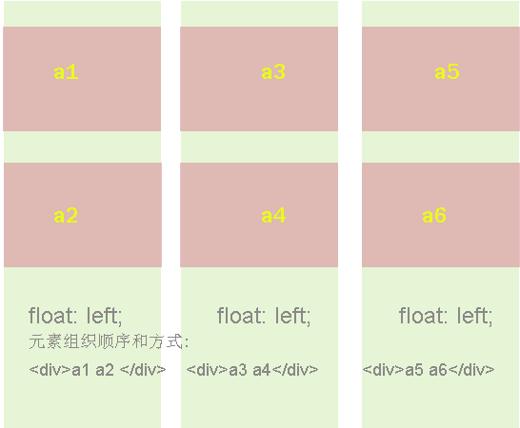
传统多列浮动

Slide 5
传统多列浮动
优点
布局简单
不用明确知道数据块高度，数据块中有图片时，不需要指定图 片高度
缺点
列数固定，扩展不易，当浏览器窗口大小变化时，只能固定的x 列，如果要添加一列，很难调整数据块的排列；
滚动加载更多数据时，还要指定插入到第几列中，还是不方便。

Slide 6
传统多列浮动
疑问
缺点会是那样明显么？
示例的布局图片摆放是否正确？

Slide 7
CSS3 多列
略过

Slide 8
绝对定位
优点
方便添加数据内容，窗口变化，列数/数据块都会自动调整
缺点
需要事先知道数据块高度，如果包含图片，需要知道图片高度
JS 动态计算数据块位置，当窗口缩放频繁，可能会狂耗性能

Slide 9
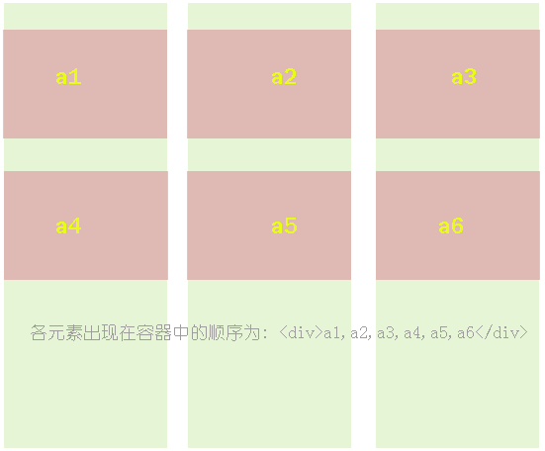
绝对定位

Slide 10
1
乔花眼中的三道瀑布流
2
KISSY瀑布流
3
乔花之外的第四道瀑布流

Slide 11
KISSY瀑布流
实现方式
绝对定位
缺陷
未能很好的应对图片高度未知的情况

Slide 12
KISSY瀑布流
缺陷解决方案
1、初始模板img设置不超出容器的固定初值
2、渲染完所有模板item后， 设置一个count计数器， 值为当前一屏的数据量，接着获取每个item中img的src，创建Image对象，并设置Image对象的onload与onerror；
3、延迟5秒触发onerror，防止图片超时；
4、onload触发时，count减1，移除对应的onload与onerror，这时候图片原始尺寸已获得，根据业务需要设置图片尺寸。进入步骤6。
5、onerror触发时，count减1，移除对应的onload与onerror。
6、若count为0，则调用瀑布流的adjust方法调整数据块

Slide 13
KISSY瀑布流
解决方案解决了什么？
图片尺寸未知，布局混乱
图片拉伸或失真

Slide 14
1
乔花眼中的三道瀑布流
2
KISSY瀑布流
3
乔花之外的第四道瀑布流

Slide 15
乔花之外的第四道瀑布流
布局方式
display:inline-block
源码
https://github.com/Exodia/xxjs/tree/master/kissyplugin/waterfallx

Slide 16
参考
乔花《瀑布流布局浅析》
KISSY.WaterFall

Slide 17
THANK YOU!

